Slide 1

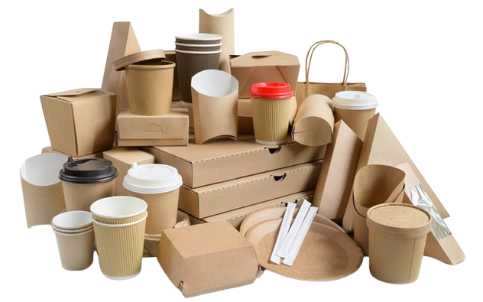
NGÀNH BAO BÌ
BÀI GIẢNG HUẤN LUYỆN AN TOÀN LAO ĐỘNG
BẢN QUYỀN THUỘC AN TOÀN NAM VIỆT

Slide 2
Một số vụ tai nạn trong nhà máy sản xuất bao bì
Trong ngành công nghiệp sản xuất bao bì, các vụ tai nạn lao động đáng tiếc thường xuyên xảy ra, ảnh hưởng không chỉ đến sức khỏe và sự an toàn của công nhân mà còn gây ra tổn thất lớn cho doanh nghiệp:
  Tai nạn với máy móc động cơ
  Sự cố với hệ thống vận chuyển
  Rủi ro từ vật liệu nguy hiểm
  Thiếu hướng dẫn và đào tạo
  Sự sơ xuất trong quản lý an toàn

Slide 3
Tóm tắt bài học
1. An toàn vệ sinh lao động đối với nhân viên chế biến nguyên liệu
2. An toàn vệ sinh lao động đối với nhân viên in ấn và trang trí
3. An toàn vệ sinh lao động đối với nhân viên thiết kế và cấu trúc

Slide 4
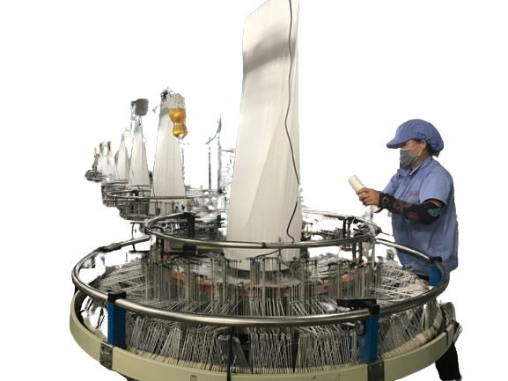
Chế biến nguyên liệu
1. Đặc điểm công việc chế biến nguyên liệu
Trong giai đoạn chuẩn bị nguyên liệu, công nhân phải đảm bảo rằng các nguyên liệu như giấy, nhựa, màng hoặc các vật liệu khác được chuẩn bị một cách cẩn thận và đúng cách.
Sau khi nguyên liệu đã được chuẩn bị, công việc cắt và cấu trúc bắt đầu. Ở giai đoạn này, các nguyên liệu thường phải được cắt và định hình thành các kích thước và hình dạng phù hợp với yêu cầu cụ thể của sản phẩm bao bì.

Slide 5
Chế biến nguyên liệu
2. Các dạng tai nạn lao động trong quá trình chế biến nguyên liệu
Trong quá trình chế biến nguyên liệu trong sản xuất bao bì, có nhiều dạng tai nạn lao động có thể xảy ra. Trong giai đoạn chuẩn bị nguyên liệu, việc di chuyển và xử lý các vật liệu có thể gây ra các tai nạn như trượt ngã, té ngã hoặc va chạm.
Đặc biệt, khi làm việc với các vật liệu sắc nhọn như dao cắt hoặc máy cắt, nguy cơ bị cắt và thương tích là rất cao.

Slide 6
Chế biến nguyên liệu
3. Nguyên nhân gây ra tai nạn lao động khi chế biến nguyên liệu
Có nhiều nguyên nhân gây ra tai nạn lao động trong quá trình chế biến nguyên liệu trong sản xuất bao bì. Một trong những nguyên nhân chính là sự thiếu hiểu biết và nhận thức về an toàn lao động từ phía công nhân.
Việc không tuân thủ các quy tắc an toàn, không sử dụng đúng thiết bị bảo hộ hoặc không thực hiện đúng các quy trình an toàn có thể dẫn đến các tai nạn không mong muốn.

Slide 7
Chế biến nguyên liệu
4. Biện pháp phòng tránh tai nạn lao động khi chế biến nguyên liệu
Huấn luyện an toàn lao động: Cung cấp đào tạo và huấn luyện đầy đủ về an toàn lao động cho tất cả các công nhân tham gia vào quy trình chế biến nguyên liệu.
Đánh giá nguy cơ và xác định biện pháp phòng ngừa: Tiến hành đánh giá nguy cơ để xác định các vùng nguy hiểm và xác định các biện pháp phòng tránh cụ thể như sử dụng bảo hộ cá nhân, cải thiện thiết kế môi trường làm việc và áp dụng các biện pháp an toàn khi làm việc gần các thiết bị máy móc.

Slide 8
Chế biến nguyên liệu
5. Quy định an toàn lao động khi chế biến nguyên liệu
Sử dụng thiết bị bảo hộ: Tất cả các công nhân tham gia vào quy trình chế biến nguyên liệu cần phải đảm bảo sử dụng đầy đủ thiết bị bảo hộ như mũ bảo hiểm, kính bảo hộ, găng tay và giày bảo hộ để bảo vệ an toàn cho bản thân.
Đào tạo an toàn lao động: Cung cấp đào tạo và hướng dẫn đầy đủ về các quy định an toàn lao động cho tất cả các công nhân mới và cũ tham gia vào quy trình chế biến nguyên liệu. Đảm bảo rằng tất cả mọi người đều hiểu và tuân thủ đúng quy tắc an toàn.

Slide 9
Chế biến nguyên liệu
6. Xử lý tình huống tai nạn lao động khẩn cấp khi chế biến nguyên liệu
Lập kế hoạch sơ tán: Ngay khi phát hiện tai nạn, tức thì thông báo cho tất cả công nhân khác rời khỏi khu vực nguy hiểm và tìm nơi an toàn. Đảm bảo rằng tất cả mọi người đều được sơ tán và không trở lại khu vực nguy hiểm cho đến khi được cho phép.
Cung cấp sơ cứu cấp thiết: Gọi ngay điện thoại cho dịch vụ cứu hộ hoặc y tế để yêu cầu sự giúp đỡ. Trong khi chờ đợi sự giúp đỡ, cấp sơ cứu cấp thiết cho nạn nhân nếu cần thiết.

Slide 10
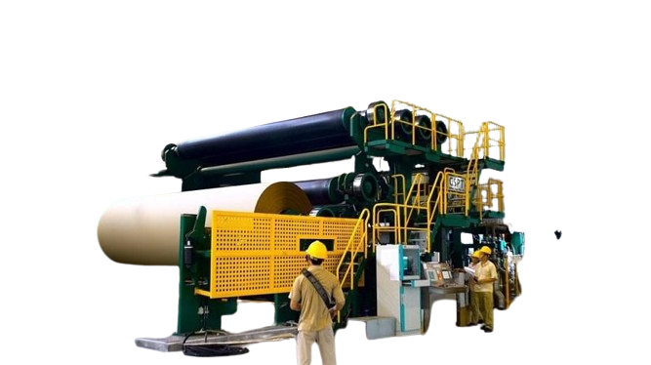
In ấn và trang trí
1. Đặc điểm công việc in ấn và trang trí:
Trong giai đoạn in ấn, các mẫu và hình ảnh được áp dụng lên bề mặt của nguyên liệu bao bì, như giấy, nhựa, hoặc màng, thông qua các phương pháp in offset, in chữ nổi, in kỹ thuật số, hoặc in lụa.
Quy trình in này đòi hỏi sự chính xác và kiến thức kỹ thuật để đảm bảo rằng mỗi sản phẩm đều có chất lượng in ấn đồng đều và rõ ràng.

Slide 11
In ấn và trang trí
2. Các dạng tai nạn lao động trong quá trình in ấn và trang trí:
Tai nạn liên quan đến máy móc: Các tai nạn có thể xảy ra khi vận hành các máy móc in ấn và trang trí. Sự va chạm, kẹt và cắt là những nguy cơ tiềm ẩn khi làm việc gần các máy móc, đặc biệt là trong quá trình thay đổi công việc hoặc vận hành thiết bị.
Nguy cơ hóa chất: Sử dụng các chất liệu in và trang trí có thể đem lại nguy cơ tiếp xúc với hóa chất độc hại. Việc tiếp xúc không đúng cách hoặc không sử dụng đủ thiết bị bảo hộ có thể gây ra các vấn đề về sức khỏe như kích ứng da, vấn đề hô hấp hoặc các vấn đề liên quan đến hệ thống hô hấp.

Slide 12
In ấn và trang trí
3. Nguyên nhân gây ra tai nạn lao động khi in ấn và trang trí
Một nguyên nhân quan trọng là sự thiếu hiểu biết và nhận thức về an toàn lao động từ phía công nhân. Việc không tuân thủ các quy tắc an toàn, không sử dụng đúng thiết bị bảo hộ hoặc không thực hiện đúng các quy trình an toàn có thể dẫn đến các tai nạn không mong muốn.
Sự thiếu hiểu biết về hoạt động cụ thể và thiết bị cũng là một nguyên nhân khác. Công nhân có thể không được đào tạo đầy đủ về cách sử dụng máy móc in ấn và trang trí, dẫn đến việc sử dụng không đúng cách và gây ra tai nạn.

Slide 13
In ấn và trang trí
4. Biện pháp phòng tránh tai nạn lao động khi in ấn và trang trí:
Đảm bảo đào tạo an toàn lao động: Cung cấp đào tạo đầy đủ và thường xuyên về an toàn lao động cho tất cả các công nhân tham gia vào quy trình in ấn và trang trí. Đặc biệt, đào tạo về việc sử dụng đúng thiết bị bảo hộ cá nhân và các quy trình an toàn là cực kỳ quan trọng.
Sử dụng thiết bị bảo hộ cá nhân: Đảm bảo rằng tất cả công nhân đều được cung cấp đầy đủ và sử dụng đúng các thiết bị bảo hộ cá nhân như mũ bảo hiểm, kính bảo hộ, găng tay và áo bảo hộ để bảo vệ an toàn cho bản thân khi làm việc.

Slide 14
In ấn và trang trí
5. Quy định an toàn lao động khi in ấn và trang trí:
Tuân thủ quy trình làm việc an toàn: Tất cả các công nhân phải tuân thủ các quy trình làm việc an toàn được đề ra, bao gồm việc sử dụng thiết bị bảo hộ cá nhân, quy trình sử dụng máy móc và thiết bị, cũng như các biện pháp phòng tránh tai nạn cụ thể.
Kiểm tra và bảo dưỡng định kỳ: Thực hiện kiểm tra định kỳ và bảo dưỡng cho tất cả các thiết bị và máy móc được sử dụng trong quá trình in ấn và trang trí. Đảm bảo rằng chúng hoạt động một cách an toàn và hiệu quả.

Slide 15
In ấn và trang trí
6. Xử lý tình huống tai nạn lao động khẩn cấp khi in ấn và trang trí:
Bảo vệ tính mạng và sức khỏe của người bị nạn: Ngay lập tức kích hoạt các biện pháp cấp cứu để đảm bảo an toàn cho người bị nạn. Hãy gọi điện cho dịch vụ cấp cứu địa phương và cung cấp sơ cứu ngay lập tức nếu cần thiết.
Bảo vệ tính mạng và sức khỏe của những người khác: Đảm bảo an toàn cho những người khác trong khu vực bằng cách yêu cầu họ di chuyển ra khỏi nguy hiểm và cung cấp sự hỗ trợ nếu cần thiết.

Slide 16
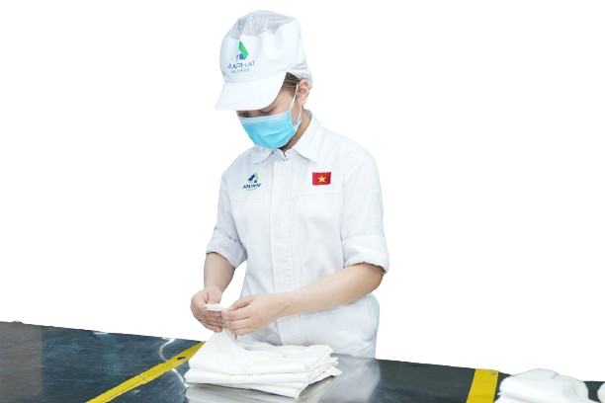
Thiết kế và cấu trúc
1. Đặc điểm công việc thiết kế và cấu trúc
Thiết kế: Quá trình thiết kế bắt đầu từ việc hiểu rõ yêu cầu của khách hàng và nhu cầu của thị trường. Các nhà thiết kế sẽ tìm hiểu về sản phẩm cần đóng gói, mục đích sử dụng, và yếu tố thị trường như xu hướng thiết kế và màu sắc.
Lắp ráp: Sau khi mẫu bao bì được chọn lựa và phê duyệt, quá trình lắp ráp bắt đầu. Các thành phần của sản phẩm bao bì, như các mảnh ghép, bản in, và các phụ kiện khác, sẽ được lắp ráp lại với nhau theo thiết kế đã được xác định trước.

Slide 17
Thiết kế và cấu trúc
2. Các dạng tai nạn lao động trong quá trình thiết kế và cấu trúc
Tai nạn do sử dụng thiết bị và công cụ: Trong quá trình thiết kế, các nhà thiết kế thường sử dụng các công cụ và thiết bị như máy tính, máy in, hoặc các dụng cụ cắt ép. Việc sử dụng không đúng cách có thể dẫn đến tai nạn như cắt, nghiến, hoặc bị va chạm.
Nguy cơ hỏa hoạn: Việc sử dụng các vật liệu dễ cháy trong quá trình thiết kế và cấu trúc có thể tăng nguy cơ phát sinh hỏa hoạn. Nếu không tuân thủ các biện pháp an toàn và quy định phòng cháy chữa cháy, các tai nạn nghiêm trọng có thể xảy ra.

Slide 18
Thiết kế và cấu trúc
3. Nguyên nhân gây ra tai nạn lao động khi thiết kế và cấu trúc
Thiếu kiến thức và đào tạo: Công việc thiết kế và cấu trúc sản phẩm bao bì đòi hỏi kiến thức kỹ thuật và kinh nghiệm. Thiếu kiến thức và đào tạo về quy trình làm việc và an toàn lao động có thể dẫn đến việc sử dụng thiết bị không đúng cách hoặc không nhận biết được các nguy cơ tiềm ẩn.
Không tuân thủ quy trình an toàn: Việc không tuân thủ các quy trình an toàn lao động, bao gồm việc sử dụng thiết bị bảo hộ cá nhân và quy trình làm việc an toàn, có thể tạo ra môi trường làm việc nguy hiểm và dễ dẫn đến tai nạn.

Slide 19
Thiết kế và cấu trúc
4. Biện pháp phòng tránh tai nạn lao động khi thiết kế và cấu trúc
Đào tạo và hướng dẫn: Cung cấp đào tạo đầy đủ về quy trình làm việc an toàn và sử dụng thiết bị bảo hộ cá nhân. Đảm bảo rằng tất cả các nhân viên được hướng dẫn cách sử dụng thiết bị và công cụ một cách đúng đắn.
Tuân thủ quy trình an toàn: Đảm bảo rằng tất cả các quy trình làm việc và an toàn lao động được tuân thủ đúng cách. Điều này bao gồm việc sử dụng thiết bị bảo hộ, quy trình làm việc an toàn, và lưu trữ hóa chất an toàn.

Slide 20
Thiết kế và cấu trúc
5. Quy định an toàn lao động khi thiết kế và cấu trúc
Tuân thủ quy trình làm việc an toàn: Tất cả các nhân viên tham gia vào quá trình thiết kế và cấu trúc cần được đào tạo và tuân thủ các quy trình làm việc an toàn. Điều này bao gồm việc sử dụng thiết bị bảo hộ cá nhân và tuân thủ các quy định về an toàn lao động.
Kiểm tra định kỳ và bảo trì thiết bị: Tất cả các thiết bị và công cụ được sử dụng trong quá trình thiết kế và cấu trúc cần được kiểm tra định kỳ và bảo trì để đảm bảo rằng chúng luôn hoạt động đúng cách và an toàn.

Slide 21
Thiết kế và cấu trúc
6. Xử lý tình huống tai nạn lao động khẩn cấp khi thiết kế và cấu trúc
Bảo vệ nhân viên: Ngay khi xảy ra tai nạn, hãy đảm bảo an toàn cho tất cả nhân viên bằng cách hướng dẫn họ di chuyển ra khỏi khu vực nguy hiểm và đến nơi an toàn gần nhất.
Gọi cấp cứu: Liên hệ ngay với dịch vụ cấp cứu hoặc số điện thoại cấp cứu địa phương để yêu cầu sự giúp đỡ khẩn cấp.
Cung cấp sơ cứu: Nếu có thể, cung cấp sơ cứu ngay lập tức cho nạn nhân bằng cách áp dụng các biện pháp cấp cứu đầu tiên như làm sạch vết thương hoặc định vị vị trí vết thương.

Slide 22
Cảm ơn các bạn đã theo dõi
Mọi thắc mắc về bài giảng xin liên hệ với chúng tôi theo thông tin bên dưới:
CÔNG TY TNHH HUẤN LUYỆN AN TOÀN VÀ QUAN TRẮC MÔI TRƯỜNG NAM VIỆT (AN TOÀN NAM VIỆT)
Địa chỉ: Lầu 2, số 655 Đường Điện Biên Phủ, Phường 25, Quận Bình Thạnh, Thành phố Hồ Chí Minh, Việt Nam
Hotline 0908.111.791
Website https://antoannamviet.com/
Email: Lienhe@antoannamviet.com

